Slide 1
Č I T A T E Ľ S K Á
G R A M O T N O S Ť
(príklady)

Slide 2
Gramotnosť
Odborný text (argumentatívny):

Slide 3
Gramotnosť
Odborný text (argumentatívny):
Popis projektu: (krátky popis toho, čo musí byť urobené v rámci projektu)
Na základe legislatívy Českej republiky musí každá spoločnosť pravidelne podávať Daňovému úradu informáciu o plneniach DPH rozdelených na skupiny nad/pod 10 000 Kč. V štandardnej lokalizácii sa takáto aplikácia nenachádza.
Ciele projektu: (prečo je projekt potrebný)
Splnenie zákonných požiadaviek, poskytovanie informácií manuálnym spracovaním by bolo neefektívne.
Určenie projektu: (ktorá org. jednotka/oddelenie bude aplikáciu používať, počet užívat.)
Za proces zodpovedá Finančné oddelenie, obyčajne 1-2 užívatelia

Slide 4
Gramotnosť
Odborný text (deskriptívny):
„Slovensko, dlhý tvar Slovenská republika, je vnútrozemský štát v strednej Európe. Má rozlohu 49 036 km² a žije tu približne 5 430 000 obyvateľov. Hraničí s Českom (251,8 km), Rakúskom (107,1 km), Poľskom (541,1 km), Ukrajinou (97,8 km) a Maďarskom (654,8 km). Hlavným a najľudnatejším mestom je Bratislava. HDP Slovenskej republiky v roku 2017 bolo podľa údajov MMF 95 938 mil. USD, podľa údajov OSN 100 249 mil. USD (65/66)“

Slide 5
Gramotnosť
Odborný text (vysvetľujúci):
„Motor je stroj, ktorý mení určitý druh energie na mechanickú energiu.
Najbežnejšie druhy motorov vytvárajú rotačný pohyb, ale existujú aj motory lineárne alebo oscilačné. Motory sú zvyčajne súčasťou a pohonnou jednotkou komplexnejších strojov.“

Slide 6
Čitateľská gramotnosť
Odborný text (prikazujúci):

Slide 7
Čitateľská gramotnosť
Odborný text (prikazujúci):
Priebeh procesu: (Ako si predstavujete fungovanie programu, vrátane interfaces, procesných diagramov, atď.)
Požiadavky na program: (Popíšte verzie, rozloženia, aliasy, tabuľky, manažérske prehľady, súčty, formuláre, úlohy na splnenia požiadaviek. Použite značky, prílohy a vzory reportov.
Faktúry a opravné dokumenty k nim (dobropisy a ťarchopisy), ktoré spoločnosť vystavuje zákazníkom - platcom DPH z krajín EÚ. Údaje reportu/hlásenia obsahujú celkovú sumu zdaniteľných plnení poskytnutých spoločnosťou jej zákazníkom z krajín EÚ. Tieto údaje musia byť rozdelené do riadkov podľa jednotlivých zákazníkov, ktorí sú identifikovaní podľa ich IČ pre DPH, ktoré musí byť rozdelené do stĺpcov: stĺpec 1 – krajina, 2 – číslo ....

Slide 8
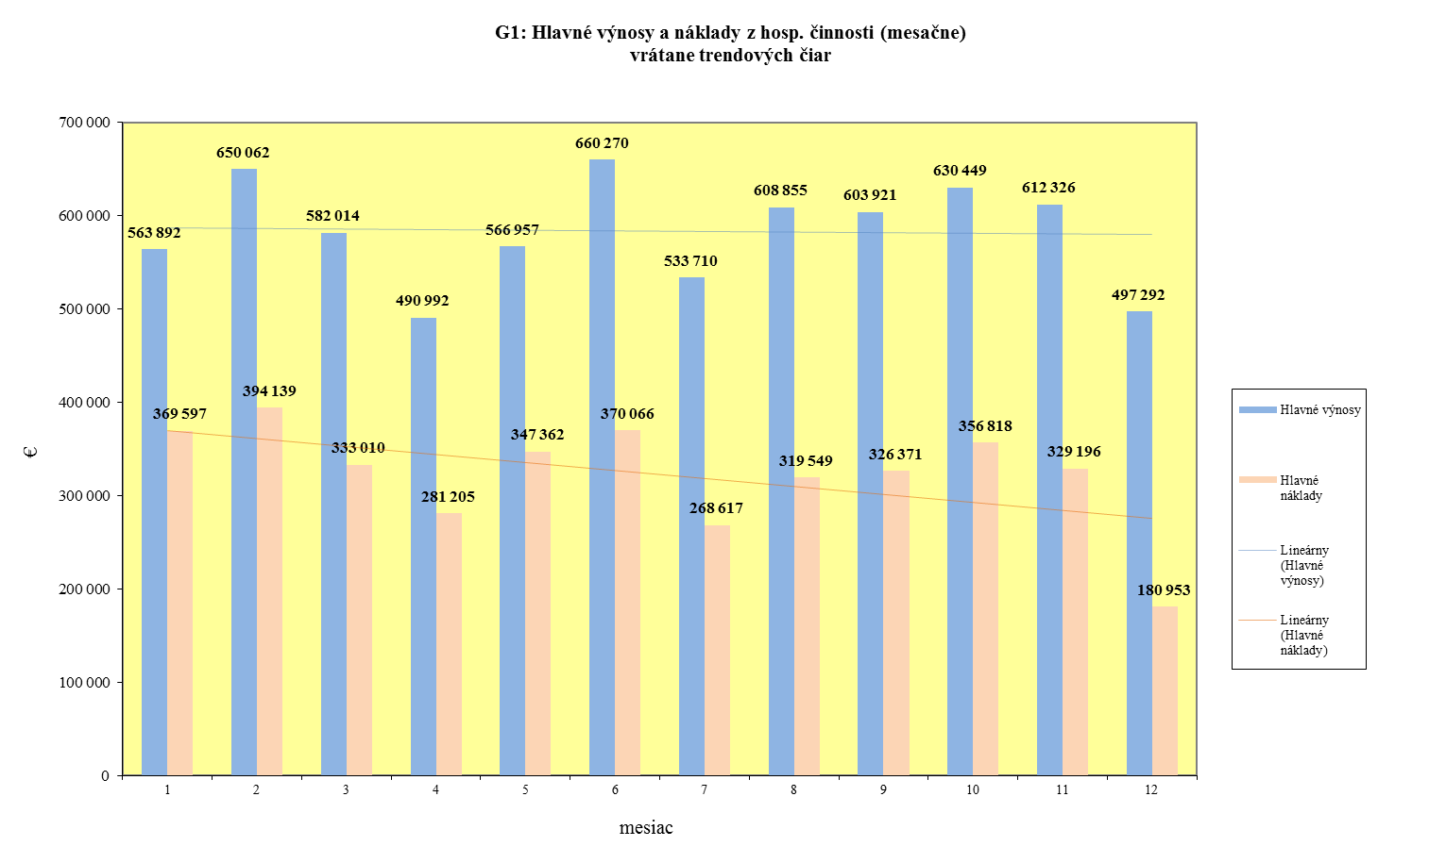
Čitateľská gramotnosť
Odborný text (graf):

Slide 9
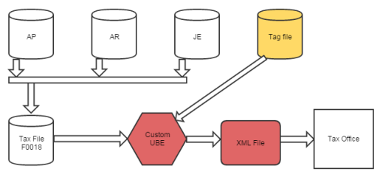
Čitateľská gramotnosť
Odborný text (schéma):

Slide 10
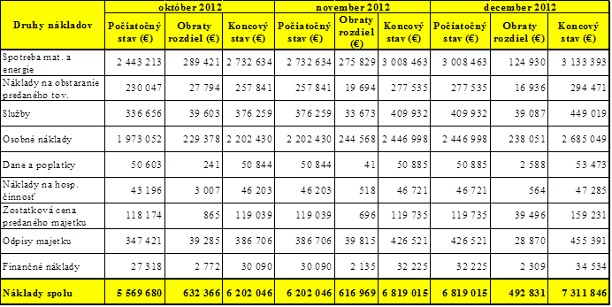
Čitateľská gramotnosť
Odborný text (tabuľka):

Slide 11
Čitateľská gramotnosť
EPSO – Finance Skills Test (Test finančných zručností):
EXAMPLE
A fixed asset costs € 13 000 and has a residual value of € 2 000. If its life is 5 years, what amount should be set aside for depreciation each year, using the straight-line method?
A. € 2 200
B. € 2 600
C. € 2 750
D. € 3 000
The correct reply is A.

Slide 12
Čitateľská gramotnosť
EPSO – Prioritizing and Organizing (Priority a organizovanie):
The table below shows the bus timetable between Heraklion and Kastelli (travel time is approximately 55 minutes)
Heraklion to Kastelli Kastelli to Heraklion
Monday-Friday Saturday Sunday Monday-Friday Saturday Sunday
06:45 09:00 07:30 07:00 07:15 15:30
09:00 12:00 07:30 11:30
11:00 14:00 08:45 13:30
13:30 19:00 12:00 20:25
14:30 14:00
19:00 15:30
20:10 s

Slide 13
Čitateľská gramotnosť
EPSO – Prioritizing and organizing (Priority a organizovanie):
1. Which bus from Heraklion will arrive at Kastelli in time for the start of the Thursday market which opens at 8:30am?
A B C D E: 06:45 07:00 07:15 07:30 08:45
2. Approximately at what time on a weekday does the last bus from Kastelli arrive at Heraklion?
A B C D E: 19:00 19:55 20:10 21:05 20:20
Remember:
• There are 24 questions in this test and you will have 30 minutes to complete them
• There is only one correct answer per question
• You will need to work both quickly and accurately
• If you are not sure of an answer then mark you best choice or leave it and return to it later.

